Slide 1
Алгоритмизация и программирование
лекция

Slide 2
1. Место линии «Алгоритмизация и программирование» в школьной информатике
развитие логического, алгоритмического и вычислительного мышления;
формирование навыков формализации и структурирования задач;
подготовка к дальнейшему изучению информатики, инженерии, анализа данных;
реализация межпредметных связей (математика, технология, физика).
Методическая задача: не сводить линию только к заучиванию синтаксиса языка, а делать акцент на понимании и конструировании алгоритмов.

Slide 3
2. Базовые понятия: алгоритм, свойства, формы представления
Алгоритм – это точная пошаговая инструкция для решения задачи или достижения цели, набор инструкций, описывающих порядок действий исполнителя.
Свойства хорошего алгоритма:
Понятность – каждая команда должна быть ясной и недвусмысленной;
Пошаговость (дискретность) – алгоритм состоит из отдельных шагов;
Определенность (детерминированность) – при одинаковых условиях алгоритм всегда дает одинаковый результат;
Результативность – алгоритм всегда приводит к результату;
Массовость – алгоритм решает не одну конкретную задачу, а класс задач.
Формы представления: словесная (естественный язык), формульно-словесная, графическая (блок-схема), программный код.
Важно научить учащихся отличать алгоритмическое описание от произвольного текста.

Slide 4
3. Исполнители и системы команд
Ключевая идея: любой алгоритм строится для конкретного исполнителя. Исполнитель умеет выполнять только ограниченный набор команд
В школе используются:
Учебные исполнители: Scratch-персонажи.
Реальные исполнители: человек, робот, компьютер.
Особенности исполнителя:
Имеет ограниченный набор команд (система команд исполнителя);
Выполняет команды точно и без изменений;
Не понимает команд, которых нет в его системе;
Не может додумывать или исправлять ошибки программиста.

Slide 5
4. Блок-схемы и структурное программирование
Блок-схема – графический язык описания алгоритмов. В школе применяется для визуализации логики и перехода к коду.
Основные блоки:
терминальный (начало/конец);
процесс (действие);
условие (ромб);
ввод/вывод (параллелограмм);
предопределённый процесс (вызов подпрограммы).

Slide 6
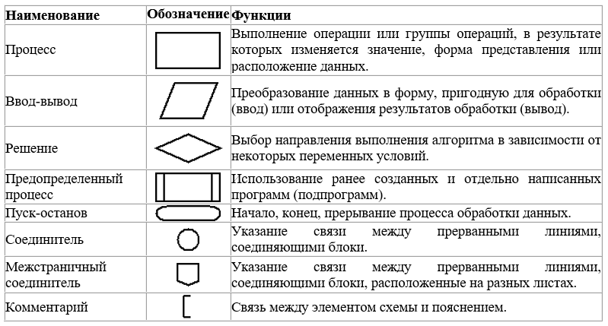

Slide 7
5. Основные алгоритмические конструкции
Последовательно изучаются в школе:
Следование (линейный алгоритм) – простейший. Пример: вычислить выражение, обменять значения двух переменных.
Ветвление (полное и неполное). Условия простые и составные (логические операции AND, OR, NOT). Пример: определить, максимум из двух чисел.
Цикл со счётчиком (for) – когда число повторений известно.
Цикл с предусловием (while) – повторение, пока верно условие.
Цикл с постусловием (repeat…until) – выполняется хотя бы раз.
Кроме того, важно познакомить с вложенными конструкциями (цикл в цикле, ветвление в цикле).

Slide 8
Линейный алгоритм
Линейным принято называть алгоритм, в котором операции выполняются последовательно, в порядке их записи.
Каждая операция является самостоятельной, независимой от каких-либо условий.
На схеме блоки, отображающие эти операции, располагаются в линейной последовательности.

Slide 9


Пример
Даны катеты прямоугольного треугольника. Написать программу нахождения площади и гипотенузы, построить блок-схему программы и описать словесный алгоритм.
Алгоритм:
Запросить катеты треугольника a, b.
Ввести a, b.
Вычислить площадь по формуле: .
Вычислить гипотенузу по формуле: .
Вывести результаты на экран.

Slide 10
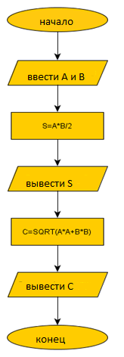
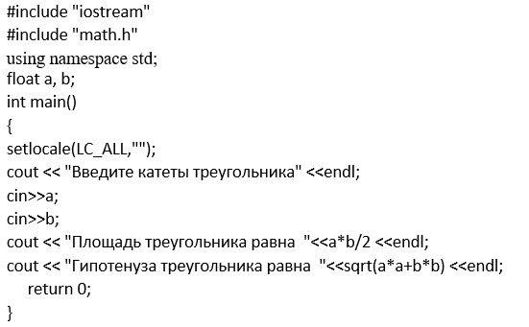
Блок-схема: Программа:
Задание с/м
Составить программу вычисления объема комнаты и площади пола по заданным параметрам.

Slide 11
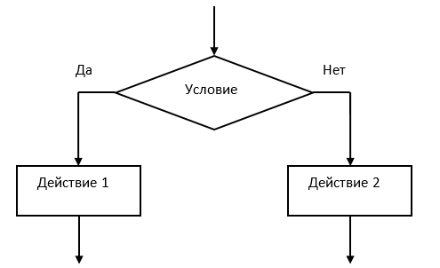
Ветвление
Алгоритм называется ветвящимся, если для его реализации предусмотрено несколько направлений (ветвей). Каждое отдельное направление процесса обработки данных является отдельной ветвью вычислений.
Ветвление в программе – это выбор одной из нескольких последовательностей команд при выполнении программы.
Выбор направления зависит от заранее определенного признака, который может относиться к исходным данным, к промежуточным или конечным результатам.

Slide 12
Логические операторы
Логический оператор AND «&&» (И) оценивает два операнда, и если оба они истинны (true), то результатом оператора AND также будет true.
Логический оператор OR «||» (ИЛИ) также оценивает два операнда. Если хотя бы один из них имеет значение true, то результатом этого оператора также будет true.
Логический оператор NOT «!» (НЕ) оценивает только один операнд. Результат оператора NOT противоположен значение операнда.

Slide 13
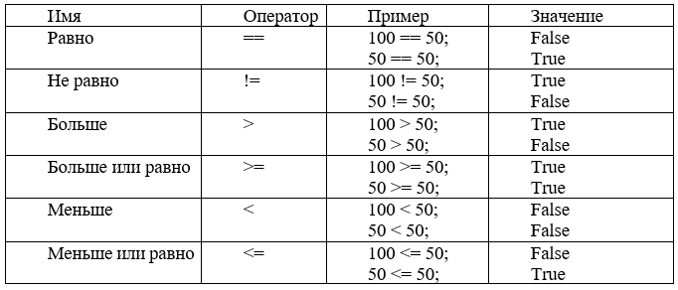
Операторы отношения

Slide 14

Пример
Написать программу, построить блок-схему и описать словесный алгоритм для расчета. Дано два действительных числа x, у.
Алгоритм:
Ввести числа x, у.
Если х>0 и x>y, то z=x+y, иначе z=x.
Вывести результат z на экран.

Slide 15
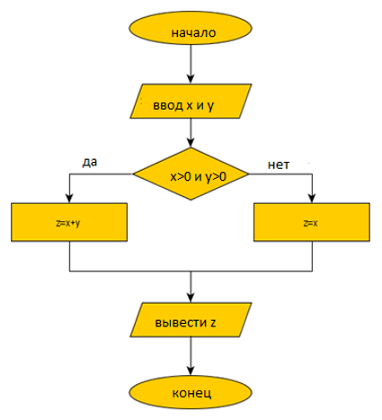
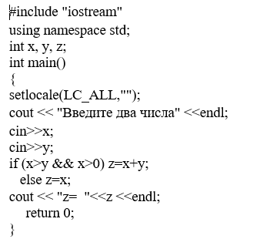
Блок-схема: Программа:
Задание с/м
Написать программу, блок-схему к программе. Даны три действительных числа x, y, z.
Составить программу, вычисляющую max(x*y, y, x+y+z).

Slide 16
Циклический алгоритм
Циклическими называются алгоритмы, содержащие циклы.
Цикл – это многократно повторяемый участок программы.
В организации цикла можно выделить следующие этапы:
подготовка (инициализация) цикла;
выполнение вычислений цикла (тело цикла);
модификация параметров;
проверка условия окончания цикла.

Slide 17
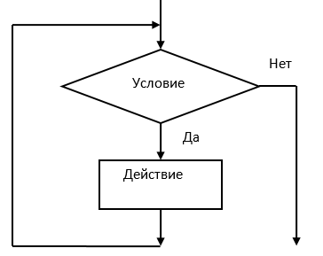
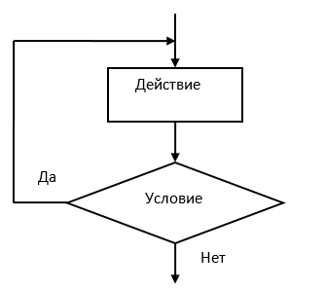
Цикл с предусловием – сначала проверка условия, потом выполнение тела цикла.
Невыполнение условия – невыполнение тела цикла
Цикл с постусловием – сначала делаем потом проверяем условие.
Один раз тело цикла будет выполнено всегда.

Slide 18
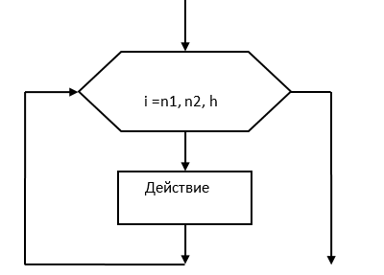
Цикл со счетчиком
Цикл используется для организации повторения каких-либо однородных действий, если количество раз выполнения известно.

Slide 19
Пример
Написать программу, построить блок-схему и описать словесный алгоритм для расчета 2^{n} . Натуральное n вводим с клавиатуры.
Алгоритм:
Ввести n.
rez=1, i=0.
Пока i<n rez =rez*2, i=i+1 .
Вывести результат rez на экран.

Slide 20
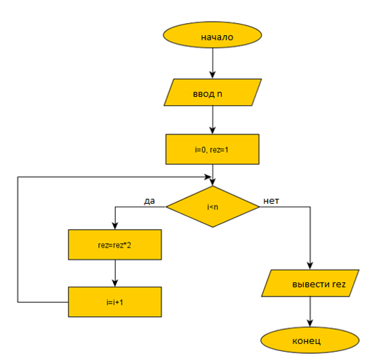
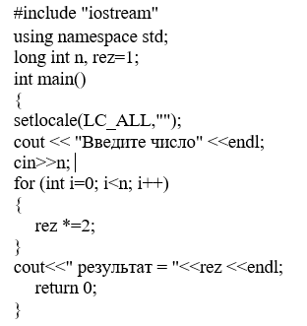

Блок-схема: Программа:
Задание с/м
Написать программу, блок-схему к программе. Пользователь задает натуральное n и действительное a. Составить программу, вычисляющую результат выражения

Slide 21
6. Введение в языки программирования: выбор первого языка
В российской школе исторически использовались Pascal, сейчас распространены Python, C++ (в углублённых классах).

Slide 22
Переменные
Переменная – это область в памяти компьютера, где может хранится некоторое значение для использования его в программе.
Переменные необходимы при решении задач. Данные, которые используются программой, хранятся в оперативной памяти компьютера. Различаются переменные по именам.
Область видимости определяет, где можно использовать переменную. Продолжительность жизни (или «время жизни») определяет, где переменная создается и где уничтожается. Эти две концепции связаны между собой.
Переменные, определенные внутри блока, называются локальными переменными. Локальные переменные имеют автоматическую продолжительность жизни: они создаются (и инициализируются, если необходимо) в точке определения и уничтожаются при выходе из блока. Локальные переменные имеют локальную область видимости (или «блочную»), т.е. они входят в область видимости с точки объявления и выходят в самом конце блока, в котором определены.
Глобальными называются переменные, которые объявлены вне блока. Они имеют статическую продолжительность жизни, т.е. создаются при запуске программы и уничтожаются при её завершении. Глобальные переменные имеют глобальную область видимости (или «файловую область видимости»), т.е. их можно использовать в любом месте файла, после их объявления.

Slide 23
C++
В C++ переменную необходимо объявить до использования, указав её тип. Значение можно присвоить сразу (инициализация) или позже.
int a; // объявление без инициализации
a = 10; // присваивание
int b = 20; // объявление с инициализацией
int c(30); // другой синтаксис инициализации (конструктор)
auto d = 3.14; // тип выводится автоматически (C++11)

Slide 24
Python
Python – язык с динамической типизацией. Переменная создаётся в момент первого присваивания. Тип указывать не нужно, он выводится автоматически.
a = 10 # целое число
b = 3.14 # вещественное
c = "Привет" # строка
d = [1, 2, 3] # список
Однако можно использовать аннотации типов (необязательные, для подсказок):
x: int = 5
y: float
y = 2.5

Slide 25
Pascal
В Pascal переменные объявляются в специальном разделе var перед началом исполняемой части. Можно инициализировать в разделе const или в коде.
var
a: integer; { объявление }
b: integer; { ещё одна переменная}
begin
a := 10; { присваивание (:=) }
b := 20;
end.
В современных версиях Pascal (Free Pascal) допустима инициализация при объявлении:
var c: integer = 30; // инициализация (не во всех версиях)

Slide 26
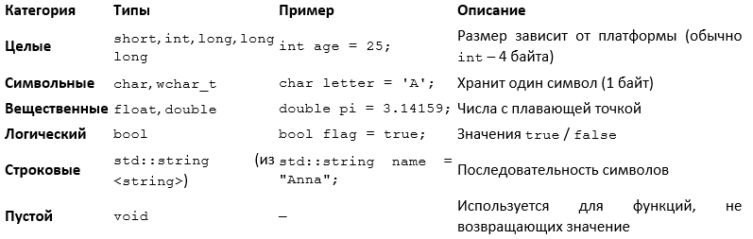
Основные типы данных
C++
C++ строго типизирован. Каждая переменная имеет фиксированный тип.

Slide 27
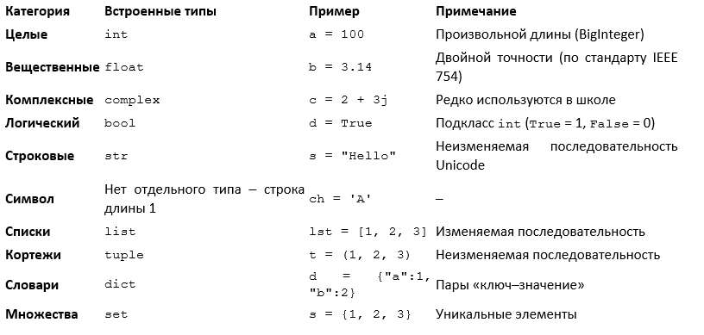
Python
Python – с динамической типизацией; типы привязаны к объектам, а не к переменным.

Slide 28
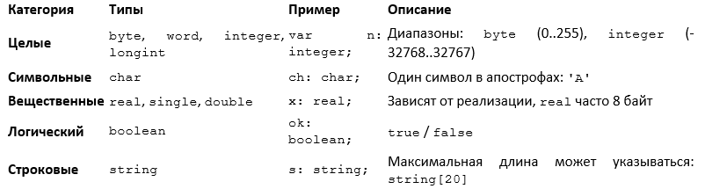
Pascal
Pascal также статически типизирован, но синтаксис более многословный.

Slide 29
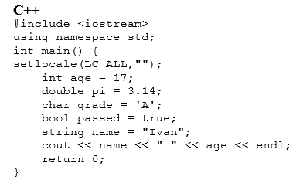
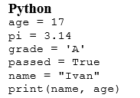
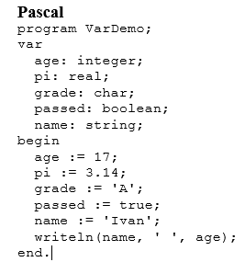
Практический пример – объявление переменных и вывод

Slide 30
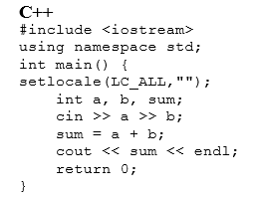
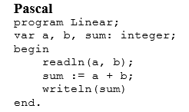
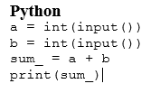
Практический пример – линейный алгоритм
Задача: ввести два целых числа, вывести их сумму.

Slide 31
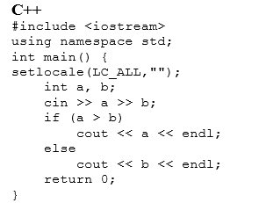
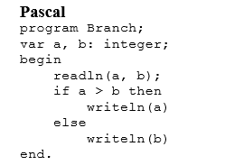
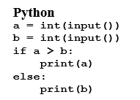
Практический пример – Ветвящийся алгоритм
Задача: определить большее из двух чисел и вывести его.

Slide 32
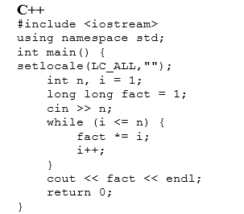
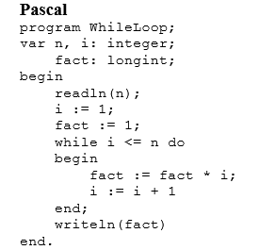
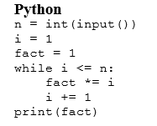
Практический пример – Цикл с предусловием (while)
Задача: вычислить факториал числа N (N! = 1·2·…·N).

Slide 33
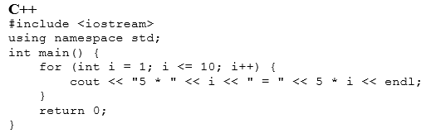

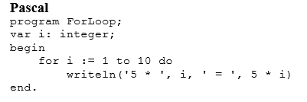
Практический пример – Цикл со счётчиком (for)
Задача: вывести таблицу умножения на 5 от 1 до 10 (5×1=5, 5×2=10, …).

Slide 34
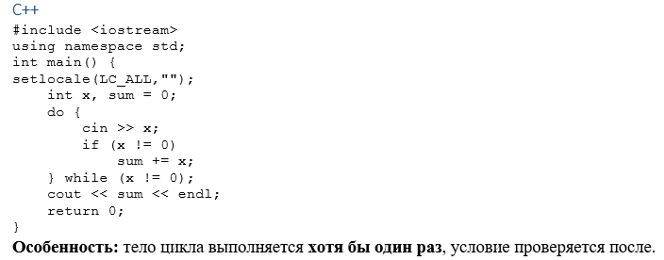
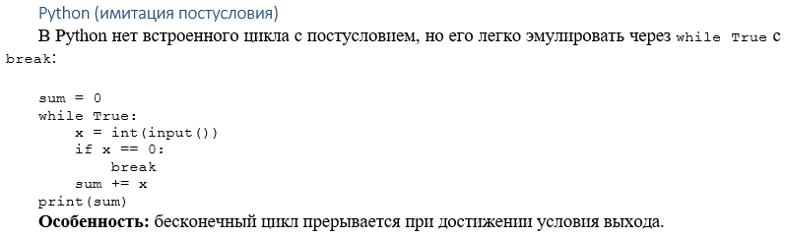
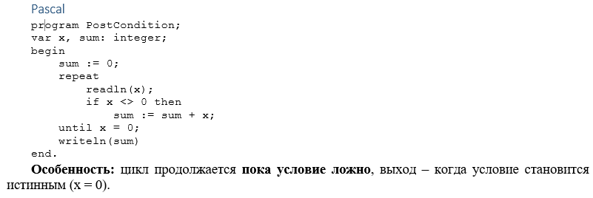
Практический пример – цикл с постусловием
(do-while / repeat-until)
Задача: считывать целые числа, пока не будет введён 0, и накапливать их сумму (ноль в сумму не идёт). В конце вывести сумму.

Slide 35
Вывод: несущественные различия в синтаксисе (заголовки циклов, блоки, оператор присваивания, вывод) не меняют логики алгоритма.
Это демонстрирует универсальность базовых алгоритмических конструкций независимо от языка программирования.
Типичные трудности учащихся:
Непонимание детерминированности – ученик считает, что компьютер может "догадаться".
Путаница между переменной, константой и её значением, изменением ее значения.
Ошибки с индексацией массивов (выход за границы, начиная с 0/1).
Трудности с отладкой – неумение искать ошибки в коде.
Формализация бытовых задач – перевести условие на язык алгоритма.

Slide 36
Заключение
В результате освоения содержательной линии «Алгоритмизация и программирование» учащиеся должны:
Понимать сущность алгоритма, его свойства и значение для автоматизации деятельности.
Уметь разрабатывать алгоритмы для решения учебных задач, записывать их на алгоритмическом языке или языке программирования.
Владеть основными конструкциями структурного программирования, навыками отладки и тестирования.
Иметь опыт создания несложных программ и проектов, включая элементы работы с массивами, строками

